Slide 1
Načini djelovanja aparata, uređaja, strojeva i agregata

Slide 2
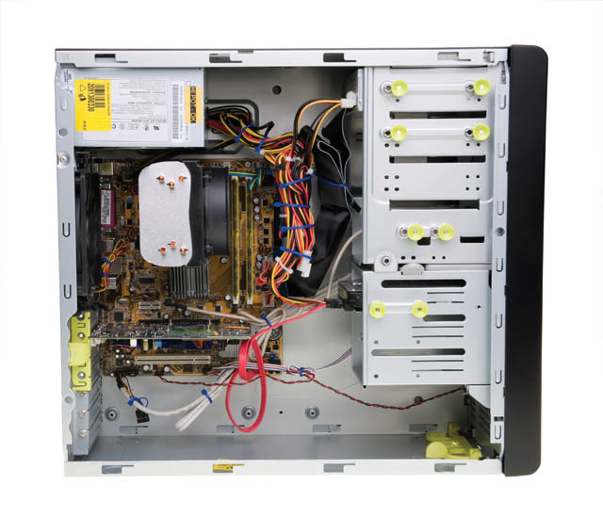
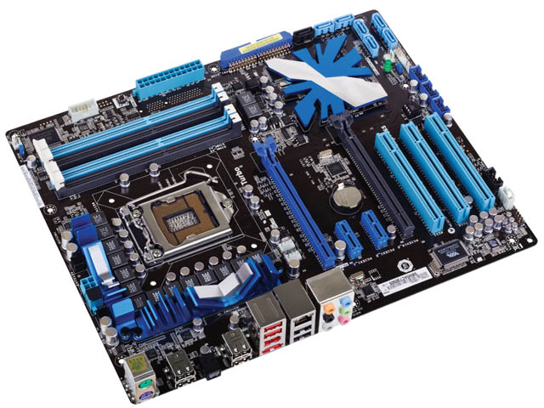
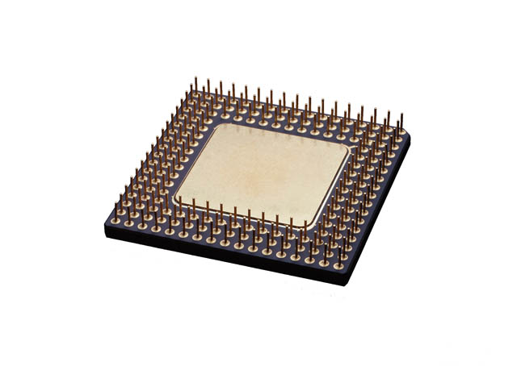
Element je tehnička tvorevina kao pojedinačni dio ili komponenta nekog sklopa.
Sklop je tehnička tvorevina koju čini skup elemenata.

Slide 3
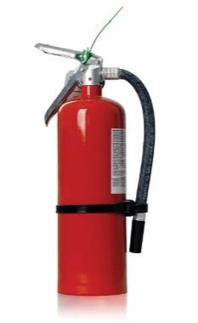
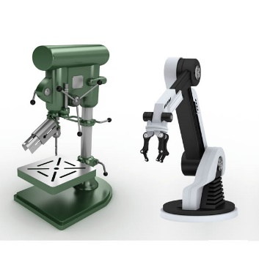
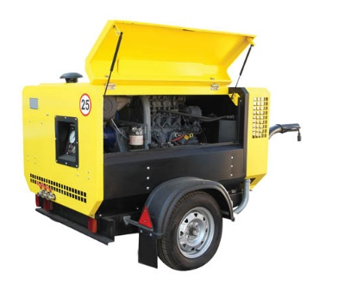
Osnovna zadaća tehničkih tvorevina su da obavljaju pretvorbu, prijenos i pohranjivanje energije, materijala i signala.
Skupine tehničkih tvorevina:
Aparati
Uređaji
Strojevi
Agregati

Slide 4
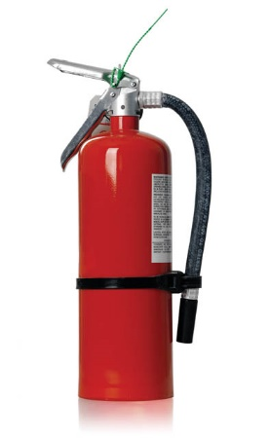
Aparati
Aparati su tehničke tvorevine koje prvenstveno služe za pretvaranje materijala iz jednog oblika u drugi.

Slide 5
Uređaji
Uređaji su tehničke tvorevine kojima je osnovna zadaća pretvorba signala (informacija).

Slide 6
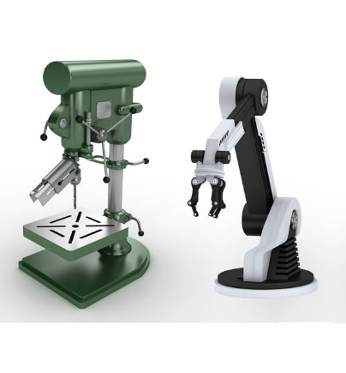
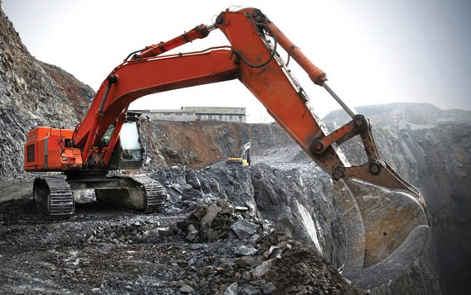
Strojevi
Strojevi su tehničke tvorevine kojima je temeljna zadaća pretvorba energije.
Stupanj korisnost nekog stroja je omjer između dobivene i uložene energije u rad.

Slide 7
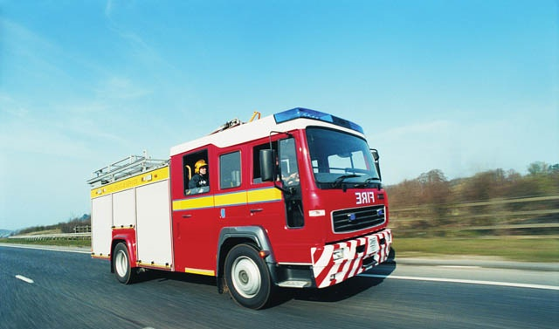
Agregati
Agregati su tehničke tvorevine koje čine sklopovi više mehanizama, aparata, uređaja i strojeva namijenjenih za obavljanje zajedničke zadaće.

Slide 8
Radi vlastite sigurnosti i očuvanja ispravnosti aparata, uređaja, strojeva i agregata obavezno prije puštanja u pogon prouči upute za njihov rad.

Slide 9
Domaći rad:
Odgovori na pitanja u udžbeniku, str. 66.

